Slide 1
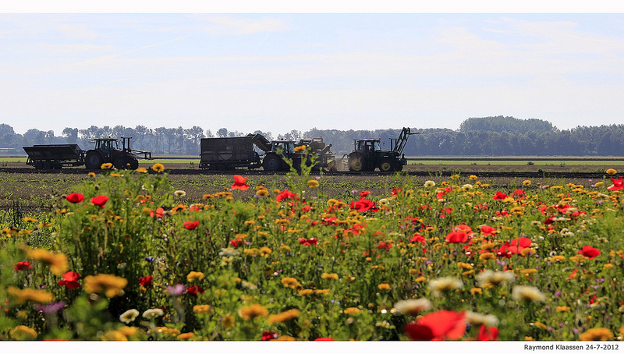
Nederlandse Akkerbouw Vakbond
Producentenorganisatie Consumptieaardappelen
Keimpe van der Heide
Portefeuillehouder marktmacht in NAV-bestuur

Slide 2
Producentenorganisatie (PO)
NAV heeft altijd gepleit voor meer ruimte in mededingingswet
Binnen GLB is er ruimte voor producentenorganisaties
Voor groente en fruit >> GMO regeling
Voor andere gewassen >> regeling erkende Producenten- en Brancheorganisaties
Op Jaarcongres 2019 werd duidelijk dat een erkende PO veel meer mag dan gedacht
Sinds 2018 Omnibus-regeling van kracht
NAV heeft besloten om kansen van een PO te verkennen

Slide 3
Verkenning (1)
Gesprekken met diverse fritesfabrieken of/waar zij voordelen van een PO zien:
Per fabriek verschillend, wel win/win te vinden
Overleg met Fransen, Belgen en Duitsers over samenwerking
Men is bereid een Unie van PO’s (UPO) op te richten in de toekomst
Overleg met Maria Litjens (jurist, gepromoveerd op PO’s) en met Ministerie van LNV:
Nog niet alles duidelijk
Uitspraak Europees Hof tegelijk en los van Omnibus-regeling. Omnibus leidend volgens LNV.

Slide 4
Verkenning (2)
Gesprekken met poolbeheerders
Terugkerend probleem: pootgoed voorziening
Contact met pootgoedhuizen
Bij tijdige bestelling geen probleem om aan PO leden te leveren

Slide 5
Conclusie verkenning
PO oprichten en erkenning aanvragen kan ofwel
1. lukken met de activiteiten die wij willen, d.w.z. géén gezamenlijke afzet
2. niet lukken, omdat Ministerie geen erkenning afgeeft. Dan lobby vanuit NAV om dit punt in nieuwe GLB beter te regelen
Besloten om een PO op te richten voor consumptieaardappelen
Mede omdat er nu minder risico is van problemen met mededinging:
Letter of comfort: je kunt aan EC vragen of wat je doet wel mag
Safe haven: je wordt niet met terugwerkende kracht bestraft

Slide 6
Wat mag een PO wel en niet?
Een PO mag alles wat redelijkerwijs noodzakelijk is om de doelen te halen
Mogelijke doelen (volgens het GLB):
Diverse doelen op het gebied van teeltwijze, afzetbevordering, rendement verbeteren, technische ondersteuning bieden
Productie plannen en afstemmen op de vraag (omvang en kwaliteit)
Aanbod en afzet concentreren
Productiekosten en het rendement op investeringen om de normen met betrekking tot milieu en dierenwelzijn te halen, optimaliseren en de producentenprijzen stabiliseren
NIET:
concurrentie helemaal uitsluiten
Afspraken maken met andere PO’s, tenzij je in een erkende Unie van PO’s zit

Slide 7
Voordelen POC
Wat kan het samenwerken in een PO aardappeltelers opleveren:
Het rendement van de teelt verbeteren!
Een PO heeft een sterkere positie bij collectieve onderhandelingen over contractvoorwaarden en -prijzen
Een PO kan met onze afnemers duurzaamheidsinitiatieven nemen en afspraken maken over welke meerprijs daarvoor nodig is
Belangrijk:
Met elke afnemer apart onderhandelen is mogelijk
POC wil NIET collectief de afzet regelen!
Elk lid kiest zelf hoeveel en aan wie hij/zij levert

Slide 8
Stand van zaken
Oprichtingsakte en statuten gereed
Concept-erkenningsaanvraag besproken met LNV en aangepast
Website gemaakt: www.POconsumptieaardappelen.nl
KvK nummer aangevraagd
Ledenwerving is gaande

Slide 9
Stand van zaken
Structuur:
Aparte vereniging, los van de NAV of VTA
Leden (telers consumptieaardappelen) en bijzondere leden
Alleen leden hebben stemrecht
Commissies
ALV hoogste orgaan
Geplande activiteiten:
Contractonderhandelingen met fritesfabrieken
Groeimodel: leden bepalen de activiteiten, kan zich steeds verder uitbreiden

Slide 10
Wordt Lid!
OPROEP:
Wordt allemaal lid! Hoe meer leden, hoe meer kan worden bereikt!
Kosten ongeveer 100,- per jaar
Geen belemmeringen in afzetkeuze
Geen aanbodbeheersing totdat POC leden dat gezamenlijk besluiten
Samen sta je sterker dan alleen!

